Slide 1
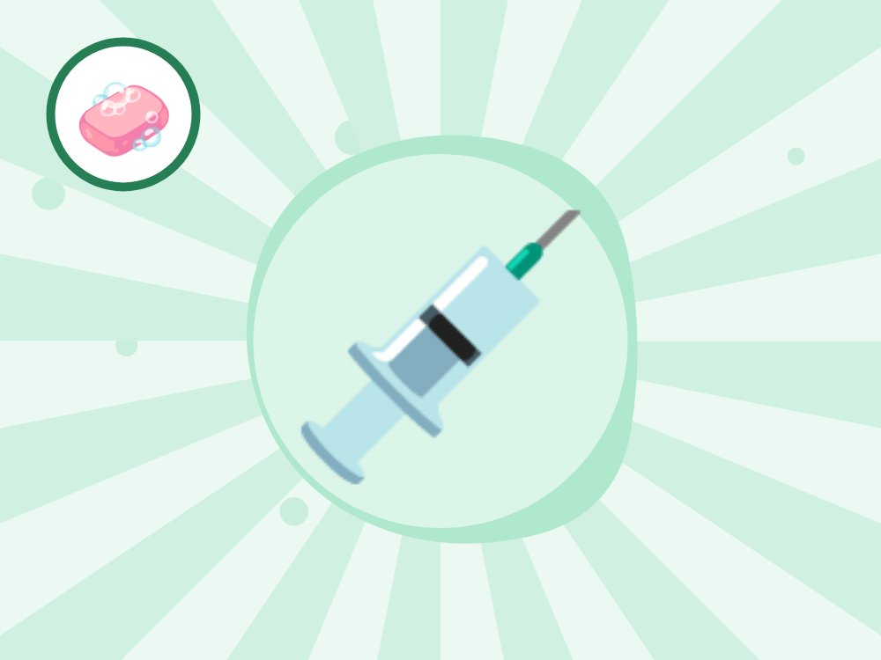
보건위생관리 교육 · 고학년
예방접종의 원리
면역, 그리고 집단면역
Notes:
[도입 · 5분] 표지를 보여 주고 질문으로 생각 열기

Slide 2

생각해 볼까요?
모두가 예방주사를 맞으면 어떤 일이 생길까요?
Notes:
[도입 · 5분] 표지를 보여 주고 질문으로 생각 열기
진행 팁: 집단면역 개념을 도미노가 쓰러지지 않는 그림으로 설명하면 쉬워요.

Slide 3
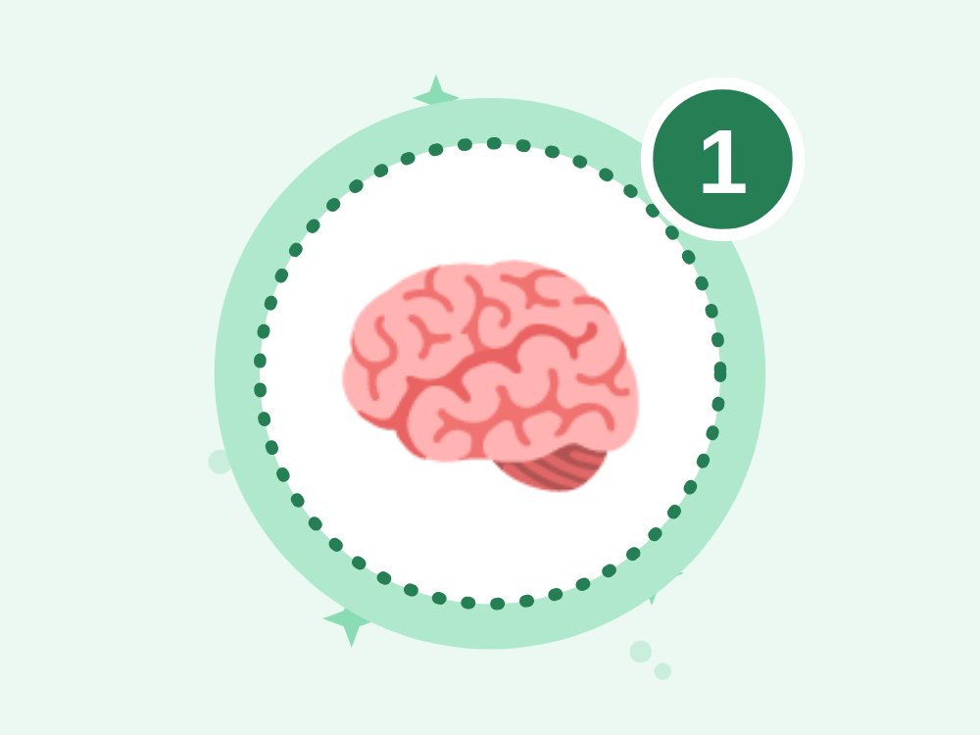
1
면역
약하게 만든 병균을 미리 만나 몸이 싸우는 법을 배워요
Notes:
[전개 1 – 핵심 약속 · 10분] 면역 · 집단면역 · 접종 후를 그림과 함께 하나씩 알아보기

Slide 4
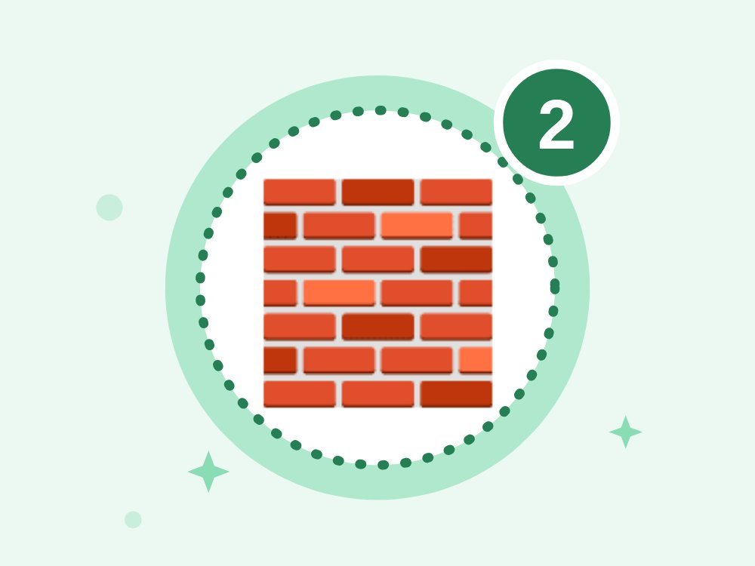
2
집단면역
많은 사람이 맞으면 병이 퍼지기 어려워요
Notes:
[전개 1 – 핵심 약속 · 10분] 면역 · 집단면역 · 접종 후를 그림과 함께 하나씩 알아보기
진행 팁: 주사를 맞을 수 없는 아기나 아픈 사람도 지켜요.

Slide 5
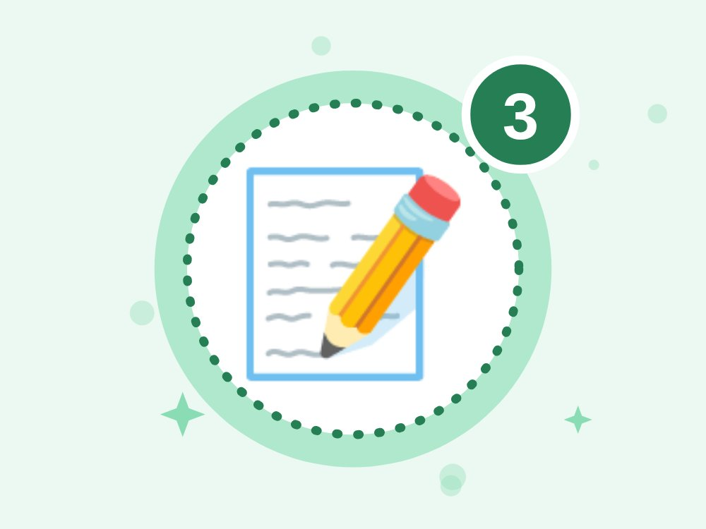
3
접종 후
접종 부위는 문지르지 않고, 그날은 무리하지 않아요
Notes:
[전개 1 – 핵심 약속 · 10분] 면역 · 집단면역 · 접종 후를 그림과 함께 하나씩 알아보기

Slide 6
O X 퀴즈 1 / 4
예방접종은 몸이 병균과 싸우는 연습을 하게 해요.
O
X
Notes:
정답은 O예요. 아이들이 팔로 O 또는 X를 만들어 답하게 해요. 다음 장에 정답과 해설이 나와요.
[전개 2 – O X 퀴즈 · 10분] 팔로 O X를 만들어 답하고 이유 말하기

Slide 7
O X 퀴즈 1 / 4
예방접종은 몸이 병균과 싸우는 연습을 하게 해요.
O
X
O · 면역이 생기는 원리예요.
백신은 약하게 만든 병균이나 그 일부를 몸에 넣어 몸이 미리 싸우는 법을 배우게 해요. 이렇게 생긴 힘을 '면역'이라고 해요.
Notes:
정답: O — 면역이 생기는 원리예요.
해설: 백신은 약하게 만든 병균이나 그 일부를 몸에 넣어 몸이 미리 싸우는 법을 배우게 해요. 이렇게 생긴 힘을 '면역'이라고 해요.

Slide 8
O X 퀴즈 2 / 4
나 하나쯤 안 맞아도 아무 상관 없어요.
O
X
Notes:
정답은 X예요. 아이들이 팔로 O 또는 X를 만들어 답하게 해요. 다음 장에 정답과 해설이 나와요.

Slide 9
O X 퀴즈 2 / 4
나 하나쯤 안 맞아도 아무 상관 없어요.
O
X
X · 모두가 맞아야 병이 퍼지지 않아요.
많은 사람이 예방접종을 하면 병이 퍼질 길이 막혀요. 아기나 아파서 주사를 못 맞는 사람까지 지킬 수 있어요.
Notes:
정답: X — 모두가 맞아야 병이 퍼지지 않아요.
해설: 많은 사람이 예방접종을 하면 병이 퍼질 길이 막혀요. 아기나 아파서 주사를 못 맞는 사람까지 지킬 수 있어요.

Slide 10
O X 퀴즈 3 / 4
접종한 날은 심한 운동을 피해요.
O
X
Notes:
정답은 O예요. 아이들이 팔로 O 또는 X를 만들어 답하게 해요. 다음 장에 정답과 해설이 나와요.

Slide 11
O X 퀴즈 3 / 4
접종한 날은 심한 운동을 피해요.
O
X
O · 몸이 쉬어야 해요.
접종 후 몸은 면역을 만드느라 바빠요. 그날은 심한 운동을 피하고 푹 쉬며, 열이 나는지 살펴요.
Notes:
정답: O — 몸이 쉬어야 해요.
해설: 접종 후 몸은 면역을 만드느라 바빠요. 그날은 심한 운동을 피하고 푹 쉬며, 열이 나는지 살펴요.

Slide 12
O X 퀴즈 4 / 4
예방접종은 어릴 때 한 번만 맞으면 끝이에요.
O
X
Notes:
정답은 X예요. 아이들이 팔로 O 또는 X를 만들어 답하게 해요. 다음 장에 정답과 해설이 나와요.

Slide 13
O X 퀴즈 4 / 4
예방접종은 어릴 때 한 번만 맞으면 끝이에요.
O
X
X · 나이에 따라 맞아야 하는 접종이 있어요.
나이에 따라 추가로 맞아야 하는 접종이 있어요. 초등학교 고학년 때도 맞는 예방접종이 있으니 보호자와 확인해요.
Notes:
정답: X — 나이에 따라 맞아야 하는 접종이 있어요.
해설: 나이에 따라 추가로 맞아야 하는 접종이 있어요. 초등학교 고학년 때도 맞는 예방접종이 있으니 보호자와 확인해요.

Slide 14
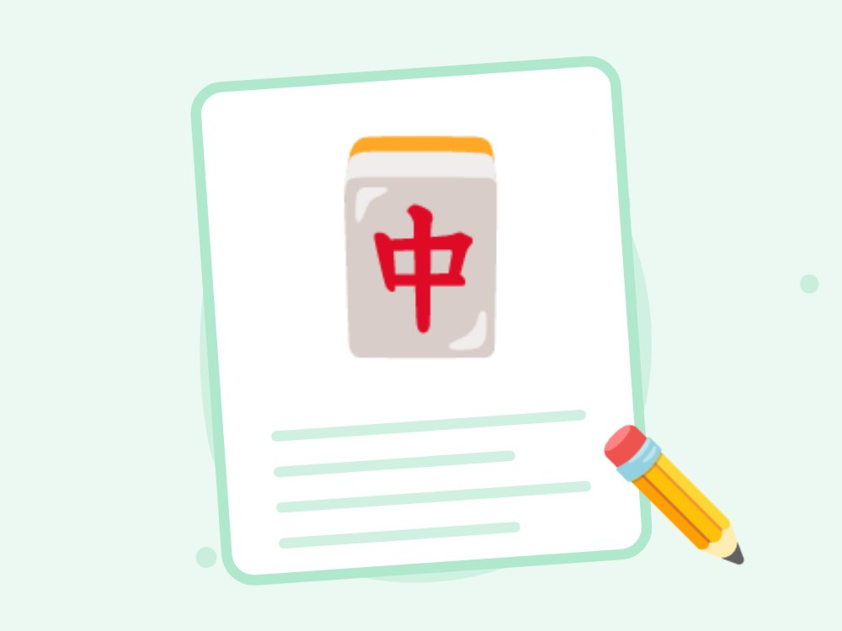
도미노 집단면역
도미노로 집단면역 보여 주기
Notes:
[활동 – 도미노 집단면역 · 10분] 도미노로 집단면역 보여 주기
진행 팁: 도미노를 세우고 중간중간 '예방접종한 사람' 도미노를 빼거나 눕혀서, 쓰러짐(감염)이 어디서 멈추는지 확인해요.

Slide 15
🧠
면역
🧱
함께
📝
주의
오늘의 약속 · 다 같이 외쳐요!
Notes:
[정리 · 5분] 오늘의 약속 다 같이 외치고 활동지 나눠 주기

Slide 16
선생님용 준비 메모
준비물
공식 자료
TV 또는 빔프로젝터
활동지(인원수만큼)
색연필
도미노
질병관리청 – 감염병 예방 수칙, 예방접종 안내 (누리집)
한국마약퇴치운동본부 – 약물 오남용 예방교육 (상담 1342) (누리집)
안전 주의 실제 약이나 세제는 수업에 쓰지 않아요. 빈 통, 사진, 그림 카드로만 해요.
Notes:
이 장은 선생님용이에요. 아이들에게 보여 줄 필요는 없어요.

